Slide 1
第13章（对应全版教材的第14章）
构 件 级 设 计

Slide 2
构件级设计
体系结构设计第一次迭代完成之后，就应该开始构件级设计。
在这个阶段，全部的数据和软件的程序结构都已经建立起来。其目的是把设计模型转化为运行软件。

Slide 3
本章内容
13.1 什么是构件
13.2 设计基于类的构件
13.3 实施构件级设计
13.4 WebApp的构件级设计
13.5 设计传统构件
13.6 基于构件的开发

Slide 4
什么是构件
通俗地讲，构件是一段程序，该程序能完成一段相对独立的功能，并有一定的通用性。
构件是计算机软件中的一个模块化的构造块。
正式定义：系统中模块化的、可部署的和可替换的部件，该部件封装实现并暴露一组接口。
构件驻留于软件体系结构的内部，它们必须与其他的构件和存在于软件边界以外的实体(如其他系统、设备和人员)进行通信和合作。

Slide 5
构件级设计
针对不同的系统设计体系，构件所指的对象不一样：
  在面向对象的设计中，构件包括一组协作的类。
  一般来讲，构件的规模比类大，但有时一个构件也可以对应一个类。

Slide 6
面向对象的观点
对于体系结构设计组成部分的每个构件都要实施细化。细化一旦完成，要对每个属性、每个操作和每个接口进行更进一步的细化。适合每个属性的数据结构必须予以详细说明。另外还要说明实现与操作相关的处理逻辑的算法细节。
为了说明设计细化过程，考虑为一个高级印刷车间构造软件。软件的目的是：
  收集前台的客户需求
  对印刷业务进行定价
  然后把印刷任务交给自动生产设备

Slide 7

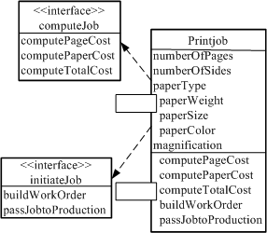

设计构件的细化
通过接口访问类中的具体方法
分析类
体系结构设计
构件设计
构件

Slide 8
传统观点
在传统软件工程环境中，一个构件就是：
  程序的一个功能要素，程序由处理逻辑与实现所需的内部数据结构以及能够保证构件被调用和实现的接口构成。
传统构件也称模块。
承担三个重要角色之一：
  控制构件：位于高层，协调问题域中所有其他构件的调用；
  问题域构件：位于底层，完成部分或全部用户的需求；
  基础设施构件：完成问题域所需相关处理的功能。

Slide 9
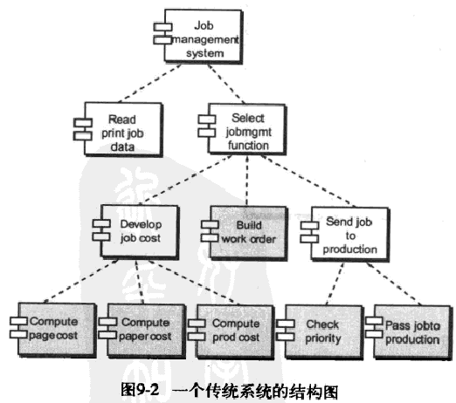
高级影印中心的软件
每个方框都表示一个软件构件
其他模块是控制构件，用来控制处理过程
带阴影的方框为PrintJob类定义的操作(问题域构件)

Slide 10
传统观点
考虑ComputePageCost模块。该模块的目的在于根据用户提供的规格说明来计算每页的印刷成本：
  为了实现该功能需要以下数据：文档的页数，文档的印刷份数，单面或者双面印刷，颜色，纸张大小。
  这些数据通过该模块的接口传递给ComputePageCost， ComputePageCost根据任务量和复杂度，使用这些数据来决定一页的成本。每页的成本与任务量成反比，与任务的复杂度成正比。

Slide 11
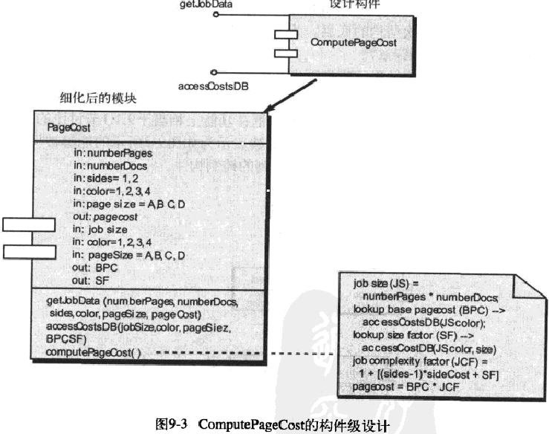
将所有相关数据传递给构件
访问存放所有印刷成本的数据库
细化

Slide 12
过程相关的观点
面向对象观点和传统观点都假定设计者必须从需求模型中导出的规格说明创建新构件。
在过去的20年间，软件工程界已经开始强调使用已有构件或设计模式来构造系统的必要性。

Slide 13
本章内容
13.1 什么是构件
13.2 设计基于类的构件
13.3 实施构件级设计
13.4 WebApp的构件级设计
13.5 设计传统构件
13.6 基于构件的开发

Slide 14
设计基于类的构件
有4种适用于构件级设计的基本设计原则，使用这些原则使得产生的设计在发生变更时能够适应变更并且减少副作用的传播。
  开闭原则 (The Open-Closed Principle, OCP)：模块应该对外延具有开放性，对修改具有封闭性；
  Liskov替换原则：子类可以替换它们的基类；
  依赖倒置原则：依赖于抽象，而非具体实现 ；
  接口分离原则：多个用户专用接口比一个通用接口要好。

Slide 15
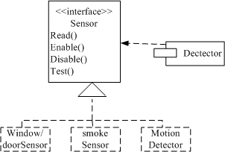
开闭原则
设计者应采用一种无需对构件自身内部(代码或内部逻辑)做修改就可以进行扩展的方式来说明构件。
解决方法：抽象、多态，引入抽象基类，构件的变化通过引入新的派生类来完成。
对于各种不同的传感器，Sensor接口都向Detector构件呈现一致的视图。如果需要添加新类型的传感器，对Detector类无需进行任何改变

Slide 16
enum ShapeType {circle, square};
struct Shape{
  ShapeType itsType;
};
struct Circle
{
  ShapeType itsType;
  double itsRadius;
  Point itsCenter;
};
struct Square
{
  ShapeType itsType;
  double itsSide;
  Point itsTopLeft;
};
问题：要求以一定顺序在图形用户接口上画圆和正方形。
常规解决方法 ：
1、枚举出所有图形类型；
2、定义所有图形结构；
3、定义每一种图形的画法；
4、在画每一曲线时，依据类型选择合适的函数去完成绘画任务（用switch实现分支）。

Slide 17
void DrawSquare(struct Square*)
void DrawCircle(struct Circle*);
typedef struct Shape *ShapePointer;
void DrawAllShapes(ShapePointer list[], int n)
{
  int i;
  for (i=0; i<n; i++)
  {
    struct Shape* s = list[i];
    switch (s->itsType)
    {
      case square:DrawSquare((struct Square*)s); break;
      case circle:DrawCircle((struct Circle*)s); break;
    }
  }
}
3. 定义每一种图形的画法
4. 依据类型选择合适的函数去完成绘画任务
问题：
每增加一种图形就需要修改DrawAllShapes函数（不满足开闭原则：无需对构件内部进行修改就可以实现扩展）

Slide 18
class Shape{
public:
  virtual void Draw() const = 0;
};
class Square : public Shape{
public:
virtual void Draw() const;
};
class Circle : public Shape{
public:
virtual void Draw() const;
};
void DrawAllShapes(Set<Shape*>& list)
{
for (Iterator<Shape*>i(list); i; i++)
(*i)->Draw();
}
解决方法：
1、引入基类Shape，定义纯虚函数Draw()；
2、派生出Square和Circle类，其中重载Draw();
3、DrawAllShapes的参数表是一组Shape的列表；
结果：
增加一种图形，只需再派生一个类即可。

Slide 19
Liskov替换原则
子类可以替换它们的基类。
Liskov原则要求源自基类的任何子类必须遵守基类与使用该基类的构件之间的隐含约定：
  “约定”既是前置条件—构件使用基类前必须为真；
  又是后置条件—构件使用基类后必须为真。
  当设计者创建了导出类 (子类)，则要确保这些导出类必须遵守前置条件和后置条件。

Slide 20
Liskov原则
里氏替换原则的好处：
  第一、保证系统或子系统有良好的扩展性。子类能够完全替换父类，可以保证系统或子系统在运行期内识别子类就可以了。
  第二、实现运行期内绑定 (编译时就可以确定对象使用的形式，而不必到执行阶段)，即保证了面向对象多态性的顺利进行，又节省了大量的代码重复或冗余。避免了类似instanceof这样的语句，或者getClass()这样的语句，这些语句是面向对象所忌讳的。
  第三、有利于实现契约式编程。契约式编程有利于系统的分析和设计，指在分析和设计的时候，定义好系统的接口，然后在编码的时候实现这些接口即可。在父类里定义好子类需要实现的功能，而子类只要实现这些功能即可。

Slide 21
Liskov替换原则——子类可以替换它们的基类
public class Animal
{
private String name;
public Animal(String name)
{
this.name = name;
}
public void description()
{
System.out.println(“This is a(an) ”+name);
}
}
基类

Slide 22
下面是它的子类：
public class Cat extends Animal
{
public Cat(String name)
{
super(name);
}
public void mew()
{
System.out.println(“The cat is saying like “mew”);
}
}
然后我们来看看Dog的实现：
public class Dog extends Animal
{
public Dog(String name)
{
super(name);
}
public void bark()
{
System.out.println(“The dog is saying like “bark”);
}
}

Slide 23
最后，我们来看客户端的调用：
public decriptionTheAnimal(Animal animal)
{
if(animal instanceof Cat)
{
Cat cat = (Cat)animal;
Cat.decription();
Cat.mew();
}
else if(animal instanceof Dog)
{
Dog dog = (Dog)animal;
Dog.decription();
Dog.bark();
}
}
子类Cat有mew()方法父类根本没有，Dog类有bark()方法父类也没有，两个子类都不能替换父类，所以不满足里氏替换原则，这样导致了系统的扩展性不好和没有实现运行期内绑定。

Slide 24
依赖倒置原则
在传统设计策略中，下层定义接口，上层利用接口来使用下层提供的服务，下层的任何改动都可能会直接影响到上层的实现，并且影响是可传递的。
正确方法是：上层策略包含一组接口，上层利用这组接口。同时实现一组接口的底层机制(比如通过增加一层的抽象类)，来支持上层策略，并且这些底层机制是可以互换的，因为它们都支持上层策略所需要的接口实现。

Slide 25
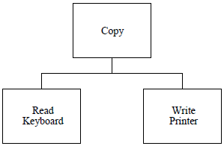
void Copy()
{
  int c;
  while ((c = ReadKeyboard()) != EOF)
  WritePrinter(c);
}
下层模块的变化将扩散到上层

Slide 26
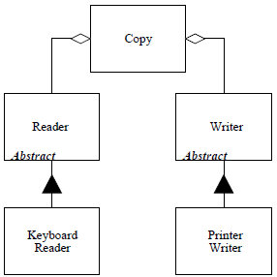
class Reader
{
public:
virtual int Read() = 0;
};
class Writer
{
public:
virtual void Write(char) = 0;
};
void Copy(Reader& r, Writer& w)
{
int c;
while((c=r.Read()) != EOF)
w.Write(c);
}
引入抽象类
下层模块的变化不会扩散到上层

Slide 27
依赖倒置原则
依赖倒置原则，即父类不能依赖子类，它们都要依赖抽象类：
  一旦类的使用者依赖某个具体的类，那么对该依赖的扩展就无从谈起；
  而依赖某个抽象类，则只要实现了该抽象类的子类，都可以被类的使用者使用，从而实现了系统的扩展。
一个系统或子系统要拥有良好的扩展性和实现运行期内绑定，有两个必要条件：第一是里氏替换原则(子类可以替换父类，例如运动员可以替换人，人的所有属性与操作运动员都具备)；第二是依赖倒置原则(父类不能依赖于子类，例如人不能依赖于运动员，运动员的某些属性与操作有些人不具备)。

Slide 28
接口分离原则 (Interface Segregation Principle, ISP)
ISP原则建议设计者应该为每个主要的客户类型都设计一个特定的接口。只有那些与特定客户类型相关的操作才应该出现在该客户的接口说明中。

Slide 29
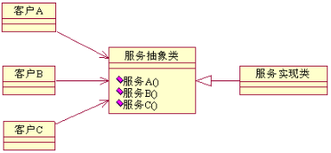
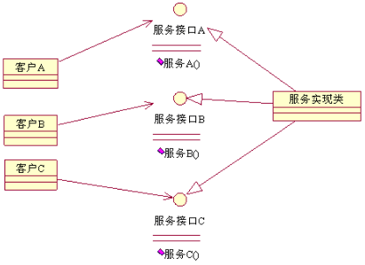
接口分离原则
一个肥接口（包含众多接口的总接口）应该分解成多个专门接口

Slide 30
基本设计原则（打包原则）
构件自身不能够独立存在。在很多情况下，单独的构件或者类被组织到子系统或包中。
问题：
  子系统或包会有怎样的活动？
  设计过程中如何正确组织子系统或包中的构件?
Martin 给出了在构件级设计中可以应用的一些打包原则

Slide 31
基本设计原则（打包原则）
发布复用等价性原则：
  将可复用的类分组打包成能够管理和控制的包并作为一个更新的版本，而不是对每个类分别进行升级。
共同封装原则：
  一同变更的类应该合在一起。类应该根据其内聚性进行打包。也就是说，当类被打包成设计的一部分时，它们应该处理相同的功能或者行为域。当某个域的一些特征必须变更时，只有相应包中的类才有可能需要修改。这样可以进行更加有效的变更控制和发布管理。

Slide 32
基本设计原则（打包原则）
共同复用原则：
  如果类没有根据内聚性进行分组，那么某个包中无关联的类如果发生变更，往往会导致进行没有必要的集成和测试 (对包中的其他类进行测试)。
  因此，只有那些一起被复用的类才应该包含在一个包中。

Slide 33
构件级设计指导方针
构件：
  对那些已经被确定为体系结构模型一部分的构件应该建立命名约定：
    使用全名，例如：Job management system, Read print job data；
    采用与日常描述一致的词，例如：Detector, Phone；
    混合大小写，例如：checkPriority, totalJobCost；
    采用动/名或名/动形式来描述方法,例如：computePageCost()；
    方法名不要与类名重复；
    意义明确，例如不要出现：a, a()；

Slide 34
构件级设计指导方针
接口：
  记号中的接口用棒棒糖式记号；
  接口都放在构件框的左边 ；
  即使其他接口也适用，只表现出那些与构件相关的接口；
  结果：系统易于查看。
依赖与继承：
  依赖关系自左向右，继承关系自底(导出类)向上(基类)；
  依赖通过接口来表示，而不是采用“构件到构件”的方法；
  结果：系统更易于维护。

Slide 35
内聚性
描述为构件的专一性。
内聚性意味着构件或者类只封装那些相互关联密切，以及与构件或类自身有密切关系的属性和操作。
功能内聚：
  主要通过操作来体现，当一个模块中的各个部分只完成某一组特定操作并返回结果时，就称此模块是功能内聚的。(最好的内聚)

Slide 36
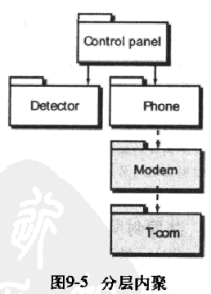
内聚性
分层内聚。由包、构件和类来体现。高层能够访问低层的服务，但低层不能访问高层的服务。
例如，如果警报响起，SafeHome的安全功能需要打出一个电话。
访问都是从Control panel包向下进行的。
基础构件

Slide 37
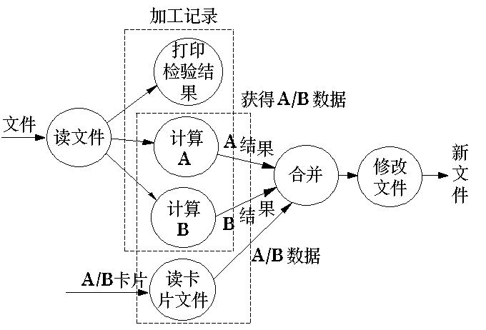
通信内聚
一个模块内各功能都使用了相同的输入数据，或产生了相同的输出数据。
使用了相同的输入数据

Slide 38
顺序内聚
模块中各个处理元素密切相关，必须顺序执行，前一功能元素的输出就是下一功能元素的输入。
输入系数
求解
打印方程解
A

Slide 39
时间内聚
模块各个功能的执行与时间有关，通常要求所有功能必须在同一时间段内执行。
  例如初始化模块和终止模块。
procedure initializeData()
{
font = "times";
windowSize = "200,400";
foo.name = "Not Set";
foo.size = 12;
foo.location = "/usr/local/lib/java";
}

Slide 40
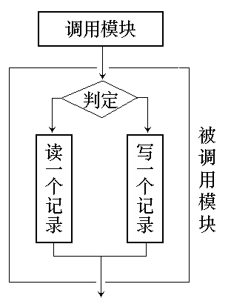
逻辑内聚
模块把几种相关的功能组合在一起，每次被调用时，由传送给模块的判定参数来确定该模块应执行哪一种功能。

Slide 41
实用内聚
逻辑上不能纳入其他内聚类型的相关实用程序放在一起，形成实用内聚 (巧合内聚)。

Slide 42
请指出以下内聚度类型
  1、一组语句在程序的多处出现，为了节省内存空间把这些语句放在一个模块中，该模块的内聚度是 __ _ 的。
  2、模块中所有成分引用共同的数据，该模块的内聚度是 __ _ _ 的。
  3、模块内的某成分的输出是另一些成分的输入，该模块的内聚度是 _ _ _ 的。
  4、模块中所有成分结合起来完成一项任务，该模块的内聚度是 __ _ 的。
实用内聚
通信内聚
顺序内聚
功能内聚

Slide 43
耦合性
构件之间彼此联系紧密程度的一种定性度量。
  随着构件相互依赖的增加，构件的耦合程度也会增加。
面向对象：类间联系的紧密程度。
目标：低耦合。

Slide 44
内容耦合 (耦合度最高，最不推荐)
包括下列情形：
  (1) 一个模块直接访问另一个模块的内部数据；
  (2) 一个模块不通过正常入口(调用或顺序执行)转到另一模块内部；
  (3) 一个模块有多个入口。
……
A:
………………
………………
entry 1:
………………
………………
entry 2:
………………
………………
A
B
A:
…………
…………
goto C1
…………
…………
C
D
C:
…………
…………
C1:
……
……

Slide 45
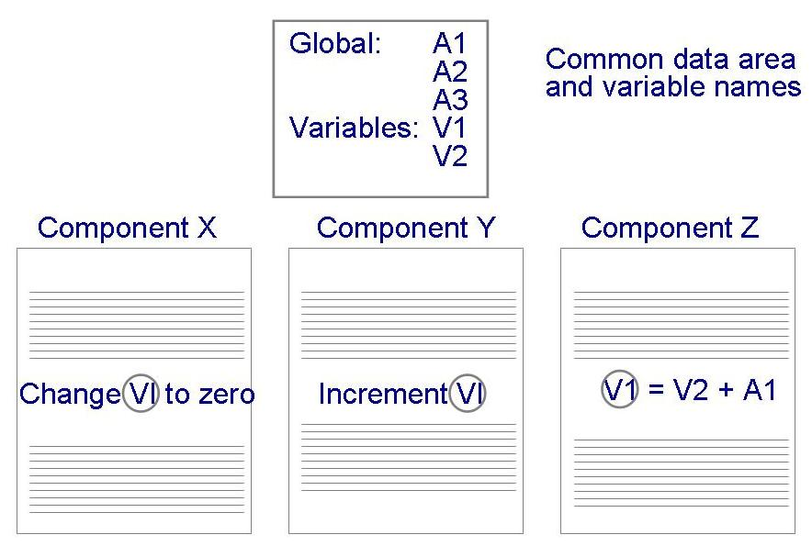
共用耦合
若一组模块都访问同一个公共数据环境，则它们之间的耦合就称为共用(公共)耦合。公共的数据环境可以是全局数据结构、共享的通信区、内存的公共覆盖区等。
缺点：进行变更时，会导致不可控制的错误蔓延和不可预见的副作用

Slide 46
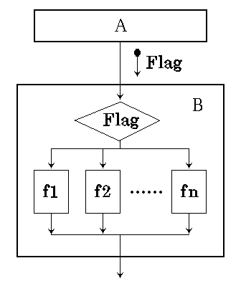
控制耦合
如果一个模块通过传送开关、标志、名字等控制信息，控制选择另一模块的功能，就是控制耦合。
缺点：模块B中的一个不相关变更，可能会导致模块A所传递的控制标记的意义也必须发生变更。

Slide 47
标记耦合（特征耦合）
一个数据结构被作为参数传递。
并且被调用模块只使用了部分而非全部数据。
问题：传送了不必要的数据：
  不受限制的数据访问可能成就计算机犯罪。

Slide 48
数据耦合
如果一个模块访问另一个模块时，彼此之间是通过简单数据参数 (不是控制参数、公共数据结构或外部变量)来交换信息的，则称这种耦合为数据耦合。(推荐使用的方式)

Slide 49
其他耦合
例程调用耦合：
  一个操作调用另一个操作。很常见，增加了系统的连通性。
类型使用耦合：
  构件A中使用了在构件B中定义的一个数据类型。如果类型定义发生了改变，每个使用该定义的构件也必须随之改变。
包含或者导入耦合：
  构件A引入或包含一个构件B的包或者内容时，例如：include。
外部耦合：
  当一个构件和基础设施构件(例如，操作系统功能、数据库容量、无线通信功能等)进行通信和协作时发生的耦合。尽管这种类型的耦合是必要的，但是在一个系统中应该尽量将这种耦合限制在少量的构件或者类范围内。

Slide 50
模块关联的评价指标
扇出：一个模块直接控制的模块数目：
  扇出过大意味着模块过分复杂，需要控制和协调过多的下级模块。
  理想的平均扇出为3-4（上限为5-9）。
扇入：有多少个上级模块直接调用它。
  扇入越大意味着共享该模块的数目越多。
设计得好的软件结构通常顶层扇出高，中层扇出少，底层高扇入。

Slide 51
本章内容
13.1 什么是构件
13.2 设计基于类的构件
13.3 实施构件级设计
13.4 WebApp的构件级设计
13.5 设计传统构件
13.6 基于构件的开发

Slide 52
实施构件级设计步骤
步骤1：标识出所有与问题域对应的设计类：
  使用需求模型和架构模型，每个分析类和体系结构构件都要细化。
步骤2：确定所有与基础设施对应的设计类：
  在分析模型中并没有描述这些类，并且在体系结构设计中也经常忽略这些类。这种类型的类和构件包括GUI (图形用户界面)构件、操作系统构件以及对象和数据管理构件等。

Slide 53
实施构件级设计步骤
步骤3：细化所有不能作为复用构件的设计类：
  a) 在类或构件的协作时说明消息的细节；
  b) 为每一个构件确定适当的接口；
  c) 细化属性，定义相应的数据类型和数据结构；
  d) 详细描述每个操作中的处理流：
    每个构件都需要应用逐步求精概念通过很多次迭代进行细化。

Slide 54
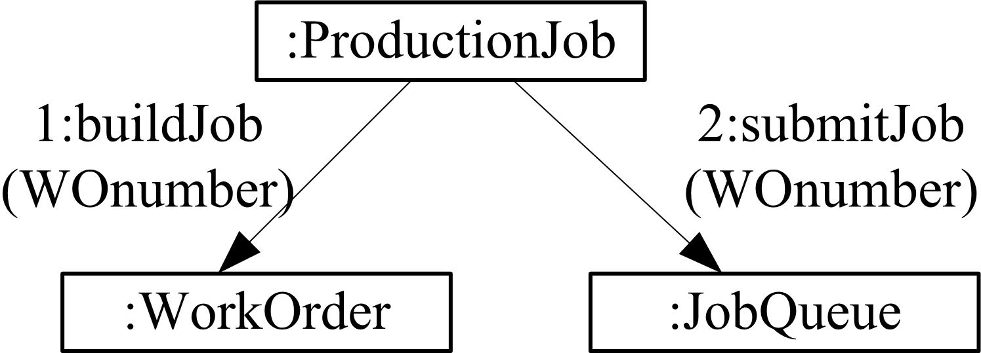
步骤3a：说明消息细节（案例）
印刷系统的简单协作图
三个对象：ProductionJob、WorkOrder与JobQueue
箭头表示对象间传递的消息

Slide 55
步骤3b：确定接口
接口：
  一组外部可见的(即公共的)操作，不包括内部结构，没有属性，没有关联。（只有操作，没有属性）

Slide 56
步骤3b：确定接口
图9-1的initiateJob接口
建立工作单
<<interface>> initiateJob
buildWorkOrder() checkPriority() passJobtoProduction()
检查任务的优先级
将任务传递给生产线
多个功能，没有展示出足够的内聚性

Slide 57
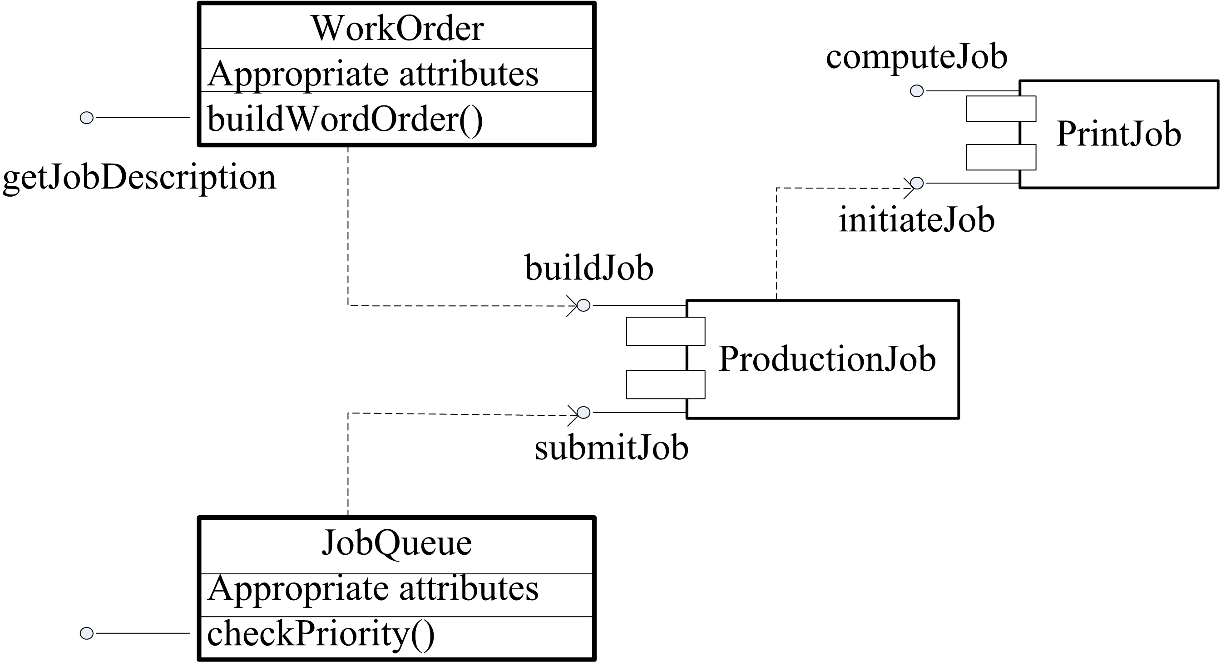
步骤3b：确定接口（案例）
为PrintJob重构接口和类定义—把 建立工作单buildWorkOrder()和检查任务优先级checkPriority()放到新类中。
定义新类
操作成为新类的一部分
<<interface>> initiateJob
passJobtoProduction()
从而实现接口内聚，集中在一个功能上。

Slide 58
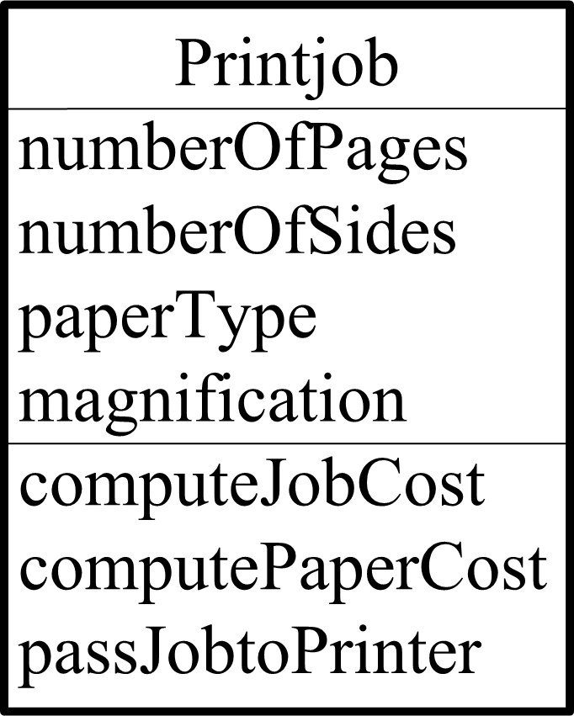
步骤3c：细化属性（案例）
属性名
数据类型
numberOfSides: integer=
1 {1,2之一}
取值
属性的特性或特征
如果某一属性在多个设计类中重复出现，并且其自身具有比较复杂的结构，那么最好为这个属性创建一个单独的类。

Slide 59
步骤3d：详细描述操作中处理流
每个软件构件都需要应用逐步求精方法，通过很多次迭代进行细化：
  第一轮迭代中，将每个操作都定义为设计类的一部分。
  下一轮迭代，完成对操作名的详细扩展：
    computePaperCost ()
    computePaperCost (weight, size, color): numeric
对于比较复杂的处理 (算法比较复杂或难于理解)，需要进行设计细化 (给出活动图或伪码)。

Slide 60
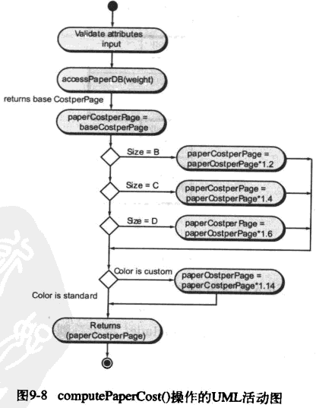

Slide 61
实施构件级设计步骤
步骤4：说明持久数据源(数据库和文件)并确定管理数据源所需要的类：
  数据库和文件通常都凌驾于单独的构件设计描述之上，随着设计细化过程的深入，需要提供持久数据源的结构和组织的额外细节。
步骤5：开发并且细化类或构件的行为表示 (可用状态图)：
  描述影响对象的事件，以及随着时间流逝和对象所处的状态。

Slide 62
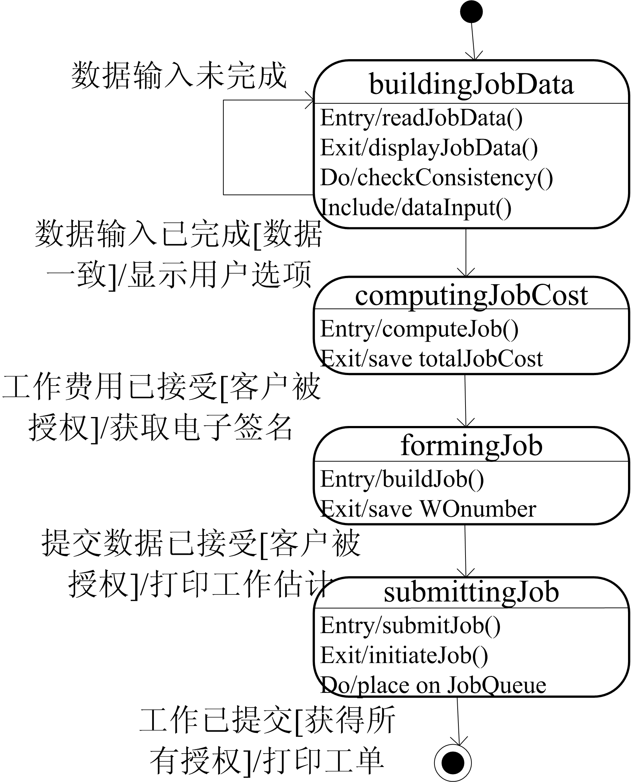
PrintJob的状态图
每个状态都可以定义entry/与exit/动作
Do/指示符用于显示伴随此种状态的相关活动
Include/指示符提供了嵌入更多状态细节的方式
事件
状态转换时发生的动作
事件发生前必须满足的条件

Slide 63
实施构件级设计步骤
步骤6：细化部署图以提供额外的实现细节：
  包括指定的硬件、操作系统环境、构件包的位置。
步骤7：考虑每一个构件级设计表示，并且时刻考虑其他可选方案：
  设计是一个迭代过程。创建的第一个构件级模型总没有迭代N次之后得到的模型那么全面、一致或精确。在进行设计工作时，重构是十分必要的。

Slide 64
本章内容
13.1 什么是构件
13.2 设计基于类的构件
13.3 实施构件级设计
13.4 WebApp的构件级设计
13.5 设计传统构件
13.6 基于构件的开发

Slide 65
WebApp的构件级设计
WebApp构件是：
  （1）为最终用户处理内容，或提供计算或数据处理；
  （2）提供最终用户所需的功能。
因此WebApp构件级设计通常包括内容设计元素和功能设计元素。

Slide 66
本章内容
13.1 什么是构件
13.2 设计基于类的构件
13.3 实施构件级设计
13.4 WebApp的构件级设计
13.5 设计传统构件
13.6 基于构件的开发

Slide 67
设计传统构件
3种基本逻辑结构：
  顺序型。实现了任何算法规格说明中的核心处理步骤；
  条件型。允许根据逻辑情况选择处理的方式；
  重复型。提供了循环。
这3种结构是结构化程序设计的基础、而结构化程序设计是一种重要的构件级设计技术。任何程序都可以只用这3种结构化的构造来设计和实现。

Slide 68
设计传统构件
复杂性度量表明，结构化的构造降低了程序复杂性，从而增加了可读性、可测试性和可维护性。
使用有限数量的逻辑结构也符合心理学家所谓的人类“成块”的理解过程：
  要理解这一过程，可以考虑阅读的方式。读者不是阅读单个字母，而是辨认由单词或短语构成的模式或是字母块。
结构化的构造就是一些逻辑块，读者可以用它来辨认模块的过程元素，而不必逐行阅读设计或是代码。

Slide 69
读一读
研表究明，汉字序顺并不定一影阅响读。比如当你看完这句话后，才发这现里的字全是都乱的。
“人在自己熟悉的领域，整体性知觉会优先于细节成分的知觉！”

Slide 70
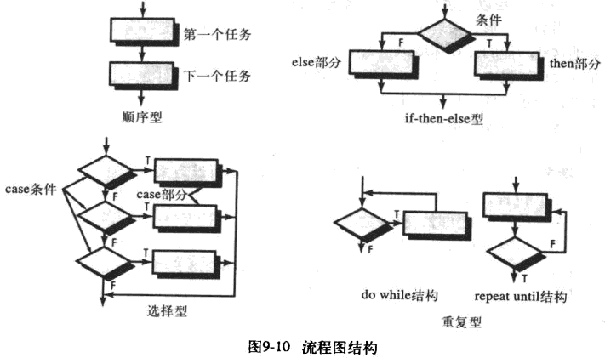
图形化设计表示

Slide 71
表格式设计表示
在许多软件应用系统中，需要对模块计算复杂的条件组合，并根据这些条件选择合适的动作。
决策表提供了一种表示方法，可以将(处理叙述或用例中描述的)动作和条件翻译成表格，其优点是：
  该表格容易被理解；
  并且能够作为表驱动算法的机器可识别的输入。

Slide 72
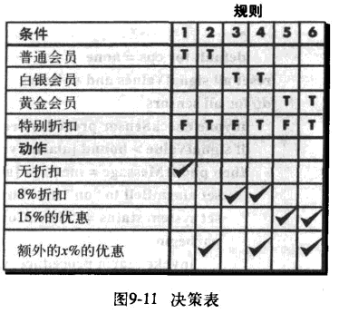
决策表的表格式设计表示
开发决策表的步骤：
1.列出特定过程(或构件)相关的所有动作。
2.列出执行该过程时的所有条件(或所做的决策)。
3.将特定的条件组合与特定的动作相关联，消除不可能的条件组合；或者找出所有可能的条件排列。
4.定义规则，指出一组条件应对应哪个或哪些动作。

Slide 73
程序设计语言(Program Design Language, PDL)
也称为结构化语言或伪代码。它结合了编程语言的逻辑结构和自然语言(如英语)的灵活表达形式。
PDL不是编程语言，设计人员可以根据需要进行修改，而不必担心语法错误。

Slide 74
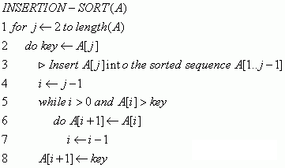
程序设计语言实例

Slide 75
本章内容
13.1 什么是构件
13.2 设计基于类的构件
13.3 实施构件级设计
13.4 WebApp的构件级设计
13.5 设计传统构件
13.6 基于构件的开发

Slide 76
基于构件的开发
基于构件的软件工程 (Component-Based Software Engineering，CBSE)是一种强调使用可复用的软件构件来设计与构造计算机系统的过程：
  把重点从编码转移到组装软件系统；
  考虑的焦点是“集成”，而不再是“实现”。

Slide 77
基于构件的开发
回答以下问题：
  仅仅将多组可复用的软件构件组合起来，就能够构造出复杂的系统吗？
  这种工作能够以一种高效和节省成本的方式完成吗？
  能否建立恰当的激励机制鼓励软件工程师复用而不是重复开发？
  管理团队是否也愿意为在构造可复用的软件构件过程中产生的额外开销买单？
  能否以使用者易于访问的方式构造复用所必需的构件库？
  那些具备复用性的构件可以被大家很容易地找到并使用吗？
答案：
  全部可以

Slide 78
领域工程
领域工程的目的是识别、构造、分类和传播一组软件构件，这些构件在某一特定的应用领域中可以适用于现有的和未来的软件。总体目标是为软件工程师建立一种机制来分享这些构件。领域工程包括3种主要活动：分析、构造和传播。
领域分析过程的步骤：
  1. 定义待研究的领域。
  2. 把从领域中提取的项进行分类。
  3. 收集领域中有代表性的应用系统样本。
  4. 分析样本中的每个应用系统，并且定义分析类。
  5. 为这些类开发需求模型。

Slide 79
构件合格性检验
构件合格性检验将保证某候选构件执行需要的功能，能完全适合系统的体系结构，并具有该应用系统所需的质量特性 (例如，性能、可靠性、可用性)。
构件合格性检验的重要因素：
  应用系统的编程接口(Application Programming Interface, API)；
  构件所需的开发工具与集成工具；
  运行时需求，包括资源使用(如内存或外存储器)、时间、速度以及网络协议
  服务需求，包括操作系统接口和来自其他构件的支持；
  安全特征，包括访问控制和身份验证协议；
  嵌入式设计假定，包括特定的数值或非数值算法的使用；
  异常处理。

Slide 80
构件适应性修改
实际上，即使已经对某个构件在应用系统体系结构内部的使用进行了合格性检验，也可能在一个或多个地方发生冲突。
为了避免冲突，可使用构件包装的适应性修改技术：
  当软件团队对某一构件的内部设计和代码具有完全的访问权时，可应用白盒包装技术，白盒包装检查构件的内部处理细节，并进行代码级的修改来消除任何冲突。
  当构件库提供了能够消除或掩盖冲突的构件扩展语言或API时，应用黑盒包装技术。黑盒包装技术需要在构件接口中引入预处理和后处理来消除或掩盖冲突。

Slide 81
构件组合
构件组合任务将经过合格性检验、适应性修改以及开发的构件组装到应用系统的体系结构中。为完成这项任务：
  必须建立一个基础设施以将构件绑定到一个运行系统中。该基础设施(通常是专门的构件库)提供了构件协作的模型和使构件能够相互协作并完成共同任务的特定服务。
主流公司和产业协会提出的软件构件标准：
  OMG/CORBA，由对象管理组织发布。
  Microsoft COM和.NET
  Sun JavaBean构件

Slide 82
体系结构不匹配
广泛复用所面临的挑战之一就是体系结构不匹配 [Gar09a]。
有时甚至需要通过完全重新设计构件接口或者通过构件本身来消除耦合问题。

Slide 83
复用的分析和设计
将这些需求模型中的元素与可复用构件描述进行比较，这个过程称为“规格说明匹配” ：
  如果规格说明匹配，即一个现有的构件和现有应用系统需求相符合，那么就可以从可复用构件库中提取这些构件，并将它们应用于新系统的设计中。
  如果没有发现这样的构件(即没有匹配)，就需要创建新构件。在这一点上，当需要创建新构件时，应该考虑可复用性设计。

Slide 84
复用的分析和设计
构成可复用设计基础的关键问题：
  标准数据。应该仔细研究应用领域，并定义标准的全局数据结构(例如，文件结构或完整的数据库)。然后，所有的设计构件会被赋予使用这些标准数据结构的特性。
  标准接口协议。应建立3层接口协议：模块内部接口的基本属性，外部技术接口设计和人机接口设计。
  程序模板。选取一种体系结构风格，可以作为新软件体系结构设计的模板。

Slide 85
构件分类与检索
考虑一个大型构件库，它存放了成千上万的可复用构件。软件工程师如何能找到他所需要的构件呢？也就是，我们如何以无歧义的、可分类的术语来描述软件构件?
3C模型：概念(concept)、内容(content)和环境(context)
  软件构件的概念是“构件做什么的描述”。对构件的接口进行完整的描述，并且对语义进行标识。概念将传达构件的意图。
  构件的内容描述概念如何被实现。在本质上，内容是对一般用户隐蔽的信息，只有那些想要修改或测试该构件的人才需要了解。
  环境将可复用软件构件放到其应用领域中。通过描述概念的、操作的和实现的特征，环境使得软件工程师能够发现满足应用需求的合适构件。

Slide 86
构件分类与检索
分类能够使软件工程师发现和检索到候选的可复用构件，但是必须具有能有效集成这些构件的可复用环境。可复用环境具有以下特点：
  具有存储软件构件和检索构件所需分类信息的构件数据库；
  提供访问数据库的管理系统；
  软件构件检索系统(例如，对象请求代理)：允许客户应用系统从构件库服务器中检索构件和服务；
  CBSE工具：支持将复用构件集成到新的设计或实现中。

